Slide 1


Réunion CLUBS
COMITES et LIGUES.
Subventions PSF.
➔ Subventions Régionales.
➔ Subventions Départementales.

Slide 2

Philosophie de projet
➔ Un projet fédéral : pour quoi faire ?
Le Projet Fédéral
  Une France qui bouge
Une France en pleine santé
Une France qui brille, qui gagne
Le haut niveau
Les pôles
Les EDF
Perf 2024
L’ETAT+ANS
Développement
Formation
Structuration Territoriale
VITA XIII
LA FFR XIII

Slide 3


Création de l’Agence Nationale du Sport (ANS) le 24/04/2019
Redéfinition des rôles
-l’Agence Nationale du Sport (A.N.S.) assure l’expertise et l’accompagnement des fédérations dans leur stratégie de performance (contractualisation et allocation de moyens) dans le champ du haut niveau et de la haute performance ainsi que du développement.
-la Direction des Sports demeure chargée du contrôle du fonctionnement des fédérations, de l’élaboration et de la mise en œuvre du cadre réglementaire du sport de haut niveau, du suivi du sport professionnel et assure la tutelle des établissements

Slide 4

Orientation de la subvention PSF
Le PSF permet de garantir la pratique du sport pour tous.
TOUS les publics - TOUS les âges - TOUS les territoires.
Le PSF a pour objectif de corriger les inégalités sociales et territoriales.
2. Votre demande doit s’insérer dans le projet fédéral en tenant compte de vos
particularités.
3. Objectif ANS 2024 : 50% clubs / 50% Comités/Ligues.
4. Pour la FFR XIII : L’ enveloppe de base est de 114.647 €.
dont 8.715 € d’enveloppe complémentaire pour 2020 destiné uniquement
aux CLUBS.

Slide 5

Comment être éligible au PSF ?
Les Conditions:
→ Entrer dans un des 3 axes du PSF de la FFR XIII
-Développement de la pratique : (sport Scolaire, activités loisirs, baby 13, féminines, handi…)
-Promotion Sport Santé : (Vita XIII : Silver XIII, Fit XIII, Touch XIII …)
-Développement éthique/citoyenneté/Lutte contre les discriminations et les violences
→Les demandes concernant des subventions matérielles en lien avec ces axes
doivent être d’un montant < 500 euros

Slide 6

Comment être éligible au PSF ?
Les Conditions:
Principe: Votre Demande Globale doit être > 1.500 euros
Exception: Votre Demande Globale doit être > 1.000 euros
-Si l’équipement principal utilisé
-Si le siège social
-Si le public touché est majoritairement composé d’habitants implantés dans un
.QPV (Quartier Prioritaire de la politique de la Ville)
.ZRR (Zone de Revitalisation Rurale)
.Bassin de vie comprenant minimum 50% de la population en ZRR/contrat de ruralité
→ Pour toute demande (globale) > 23.000 euros ➔ Convention Structure – ANS

Slide 7

  Les étapes à respecter pour la demande PSF
  1 - Vous effectuez une demande personnelle via le Compte Asso
  La FFR XIII vous communiquera un code de fiche de subvention pour votre Compte Asso
  Via la plate forme Osiris la FFRXIII supervisera vos démarches .
2 - Réception des dossiers via les plateformes et vérifications de l’instruction des
dossiers par la FFR XIII
3 - Evaluation des dossiers et transmission des projets éligibles à la Commission
4 - Transmission des dossiers validés à l’ANS (avant le 30 Juin)
5 - Vérification de l’ANS et mise en paiement par celle-ci (avant septembre 2020)
6 - Comptes rendus financier (formulaire CERFA 15059*02) (au plus tard le 01/07/2021)

Slide 8

Ce que vous devez faire avant toute demande !
-Pour ceux qui n’ont pas de compte asso ➔ CREATION D’UN COMPTE ASSO.
-Pour ceux qui ont déjà un compte asso ➔ METTRE A JOUR LA FICHE ADMINISTRATIVE DE L’ASSOCIATION
But: Eviter des incohérences au niveau notamment de :
-l’identité (Nom, n° RNA, N°SIREN, N°SIRET, forme juridique, date de dernière déclaration…)
-l’adresse et des coordonnées
-l’activité (objet, moyens humains,…)
-des coordonnées bancaires (nom titulaire, banque, domiciliation, IBAN, BIC, RIB*)
Sinon blocage lors des dernières étapes sur le Compte Asso avant la soumission à la FFR XIII

Slide 9
Documents et informations à fournir
Informations préalables :
-Numéro SIRET (14 chiffres) / (extension du SIREN par ajout de 5 chiffres)
-Numéro RNA : W+9 chiffres
Documents:
Un exemplaire des statuts
Liste des dirigeants
Le plus récent rapport d’activité approuvé
Dernier budget prévisionnel annuel approuvé
Les comptes annuels approuvés du dernier exercice clos
Le bilan annuel financier du dernier exercice clos
Un relevé d’identité bancaire au NOM DE L’ASSOCIATION (avec adresse identique à celle du N°SIRET)
Le projet associatif de l’année pour laquelle la demande est faite
Un pouvoir (si la démarche n’est pas réalisée par le représentant légal de l’association)
Rapport CAC (associations qui en ont désigné un/celles qui ont reçu >153 000 de dons ou subvention/an)
CONSEILS ANS :
-Pour optimiser le temps de saisie de votre dossier, préparez les éléments requis et numérisez les pièces
à joindre avant de commencer la démarche.

Slide 10

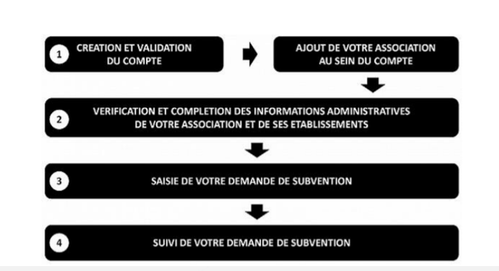

J’accède au compte ASSO
➔
https://lecompteasso.associations.gouv.fr/login
Pour votre demande il est impératif que vous suiviez les étapes ci-dessous, dans l’ordre indiqué

Slide 11
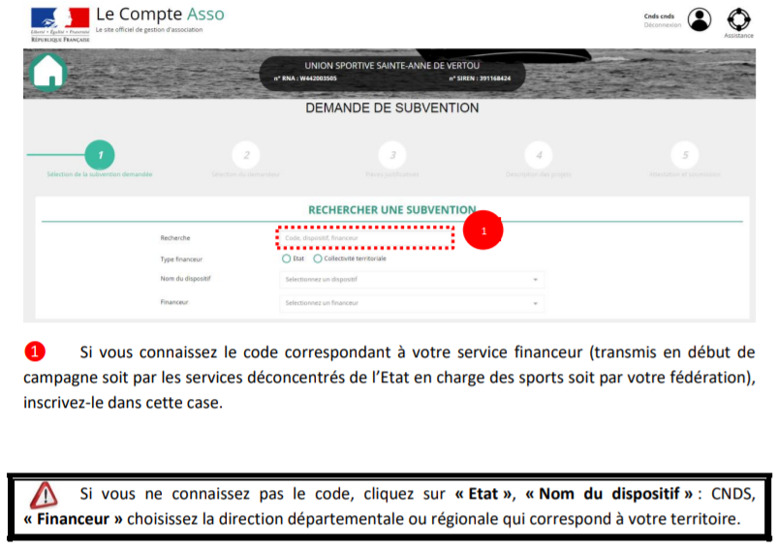
Vous demandez une subvention

Slide 12


LE COMPTE ASSO – Tutoriel
-IMPORTANT : SAUVEGARDER A CHAQUE ETAPE EN CLIQUANT SUR :
-La politique de sécurité entraîne une déconnexion de l’application au bout de 30 minutes si l’usager ne change pas
de page ou s’il ne clique pas sur un bouton « enregistrer » (disquette ou « enregistrer »).
-Passer à l’étape suivante sans sauvegarder ne permet pas d’enregistrer les champs complétés lors de l’étape
précédente.
-IMPORTANT : Le « + » doit parfois être actionné et les champs complétés pour passer à l’étape suivante :

Slide 13

Document de référence distribué
Etudions vos possibilités de demandes !

Slide 14
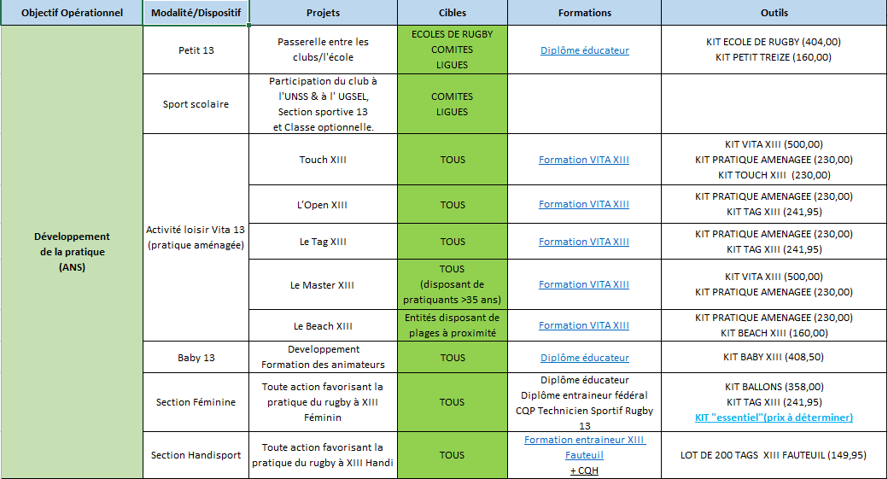

Slide 15
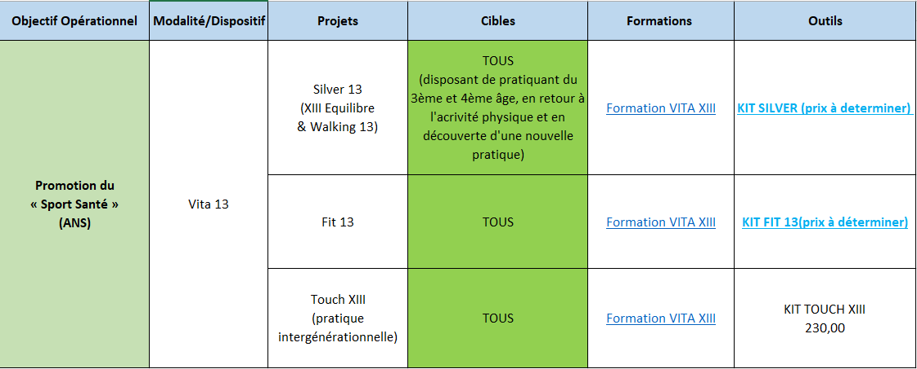

Slide 16
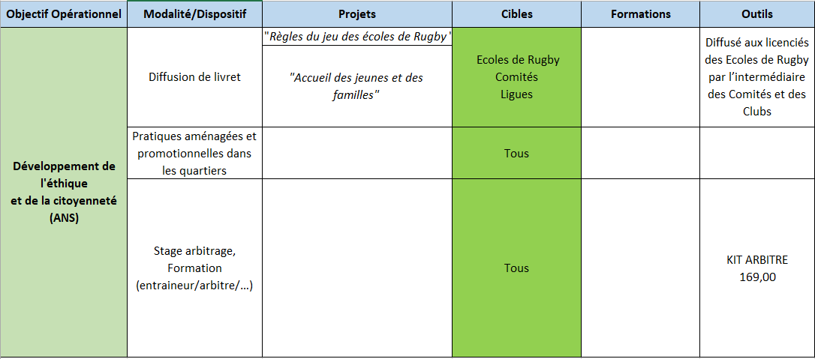

Slide 17
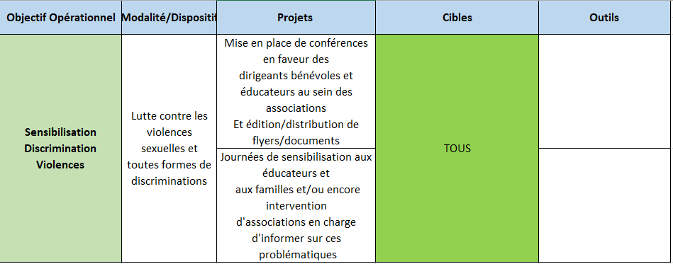

Slide 18
Comment être éligible aux subventions
Régionales et Départementales ?
Les Subventions prévues par les Régions et Départements varient en fonction des zones géographiques.
Cependant on y retrouve des grands thèmes et notamment:
-Subventions matérielles
-Subventions en lien avec la Construction/Rénovation d’équipements sportifs
-Subventions Sport de Haut-Niveau
-Subventions pour l’aide au développement Pratique Handisport
-Subventions pour l’aide au développement Pratique Féminine
-Subventions pour l’aide au développement du Sport Scolaire
-Subventions de fonctionnement (aides aux déplacements …)

Slide 19
REGION OCCITANIE – Exemple Tutoriel
L’exemple de la subvention « Soutien à la construction et à la rénovation d’équipements sportifs »
https://www.laregion.fr/Soutien-a-la-construction-et-a-la-renovation-d-equipements
Un dossier pour les Comités
Un dossier pour les Clubs
Dossier à imprimer, compléter et à retourner :
Madame la Présidente de la Région Occitanie / Pyrénées-Méditerranée
Hôtel de Région
22 boulevard du Maréchal Juin
31406 TOULOUSE CEDEX 9

Slide 20
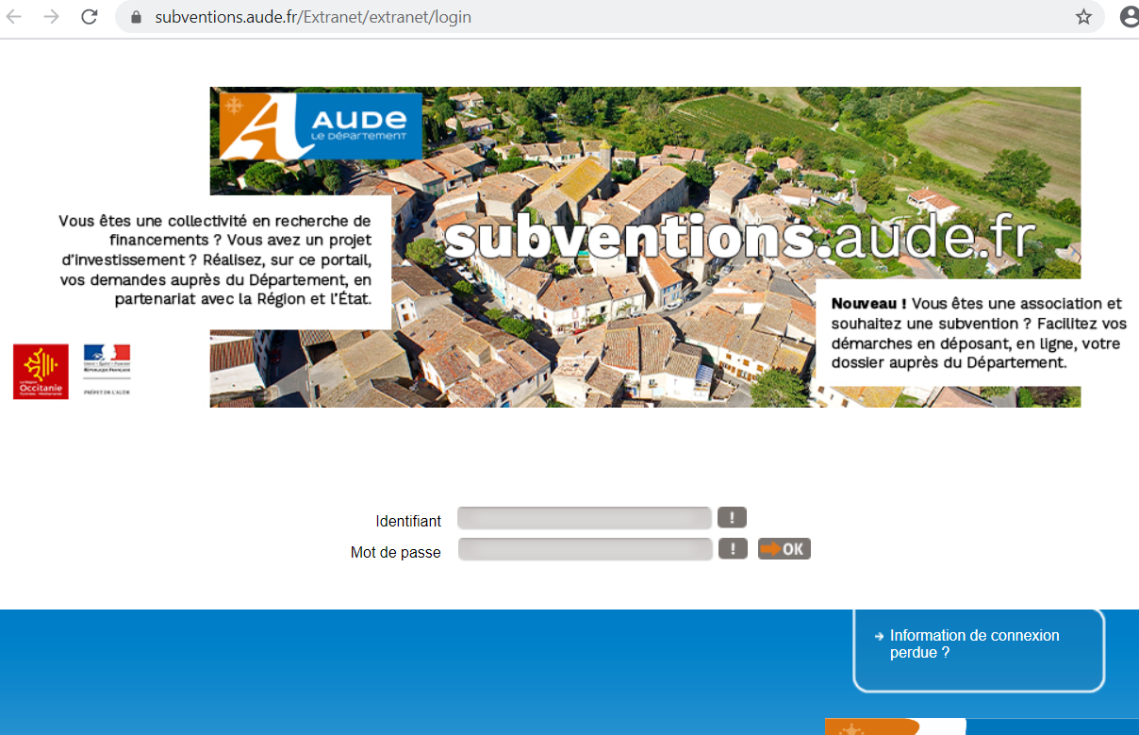
Département de l’AUDE – Exemple
Depuis le 2 Mars 2020 le département de l’Aude propose une plateforme dédiée à la
demande de subvention : https://subventions.aude.fr/Extranet/extranet/login
-Pour utiliser ce service, les associations et clubs sportifs doivent faire une demande de création de compte auprès du service Sports Jeunesse Plein Air
-Un guide complet a été édité afin de faciliter la navigation sur la plateforme.

Slide 21
Département de l’AUDE – Exemple
Compte Personnel :
-Pour utiliser ce service, les associations et clubs sportifs doivent faire une demande de création de
compte auprès du service Sports Jeunesse Plein Air.
-Un guide complet a été édité afin de faciliter la navigation sur la plateforme.
OU
Dossier téléchargeable à compléter/envoyer :
Il est également possible de continuer à faire une demande de subvention en remplissant un
dossier téléchargeable en l'adressant au service Sports jeunesse plein air du Département.
Conseil Départemental de l'Aude
Service Sports jeunesse plein air
Allée Raymond-Courrière
11000 Carcassonne
Tél. 04 68 11 63 39
subventions.sports@aude.fr

Slide 22
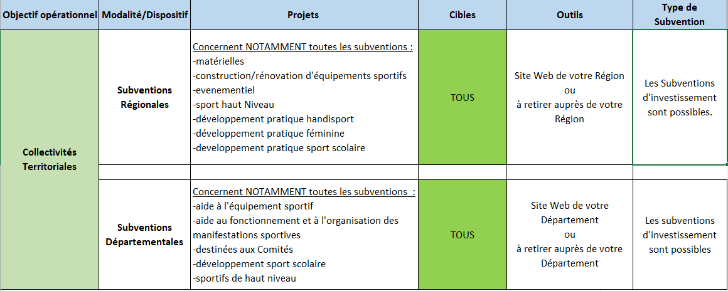

Slide 23

MERCI DE VOTRE ATTENTION

